Slide 1
Классный час по теме «Совесть»
Выполнила: учитель начальных классов МОУ СОШ№4 г. Саянска Иркутской области
Дуисеева Н.С.

Slide 2
Тест. «Облако. Туча. Солнышко»

Slide 3
Я хороший добрый человек.
Всем детям в классе я желаю здоровья, радости.
Жить в ладу со своей совестью.

Slide 4
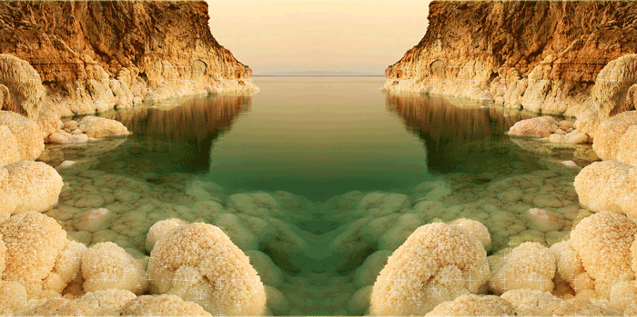
Совесть

Slide 5
-я узнаю…
-будем учиться развивать в себе и помогать …
-воспитывать …

Slide 6
Совесть
Вернулась Нина села и заплакала.
Нет! Не жалко ей было украденного завтрака. Но слишком хорошо пели над ее головой веселые птицы.
И очень тяжело было на ее сердце, которое грызла беспощадная совесть.

Slide 7
БСЭ. Совесть, категория этики, характеризующая способность личности осуществлять нравственный самоконтроль, самостоятельно формулировать для себя нравственные обязанности, требовать от себя их выполнения и производить самооценку совершаемых поступков; одно из выражений нравственного самосознания личности.

Slide 8
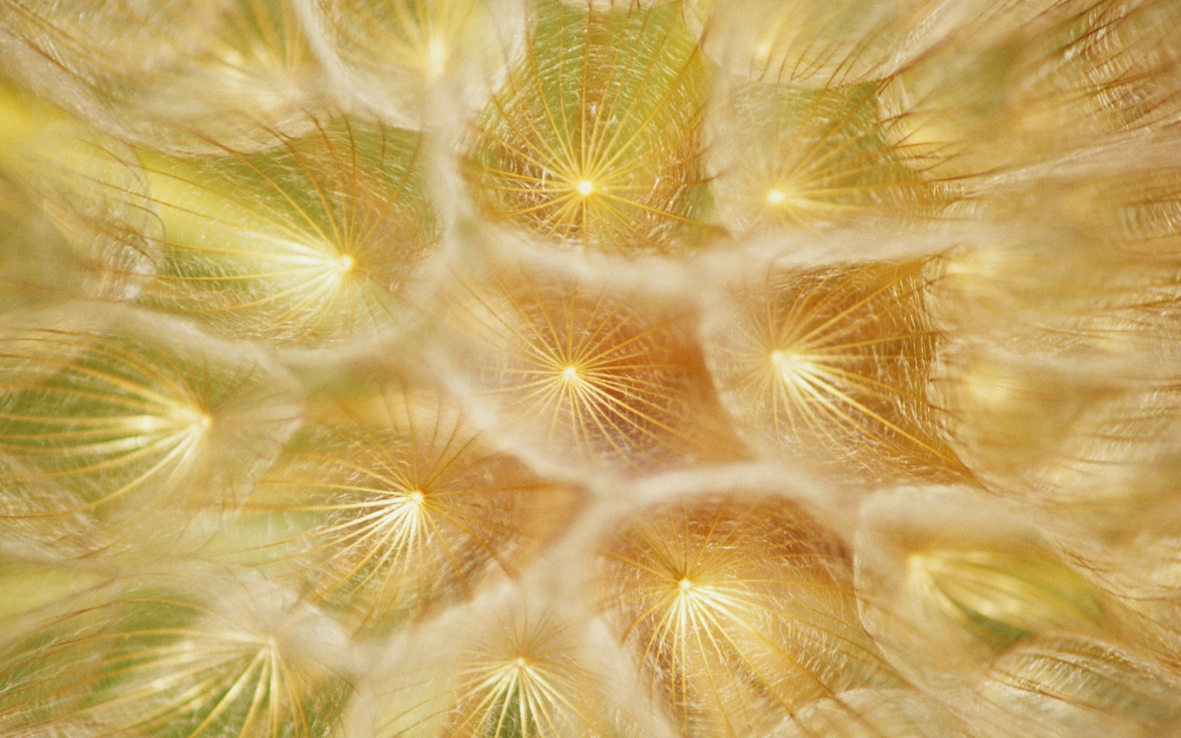
Совесть (по Далю) – нравственное сознание. Нравственное чутье или чувство в человеке; внутреннее сознание добра и зла; тайник души, в котором отзывается одобрение или осуждение каждого поступка; способность распознавать качество поступка; чувство, побуждающее к истине и к добру, отвращающее ото лжи и от зла; невольная любовь к добру и к истине; прирожденная правда, в различной степени развитая.

Slide 9
Совесть (по Ушакову) СО́ВЕСТЬ
Внутренняя оценка, внутреннее сознание моральности своих поступков, чувство нравственной ответственности за свое поведение.
Учитель. Подберите слова-синонимы к слову СОВЕСТЬ.(стыд, честь)
Учитель. Подберите слова-антонимы к слову СОВЕСТЬ (наглость, безбожность, бесстыдство)

Slide 10
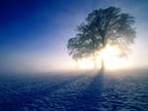
Как ни мудри,
грызет.
От человека утаишь,
а совести не перемудришь.
Совесть без зубов
а от совести нет.

Slide 11
Поступать вопреки своим убеждениям.
Поступать против совести
Жить честно, справедливо.
Жить по совести
Делать что-либо хорошо, добросовестно
Делать на совесть

Slide 12
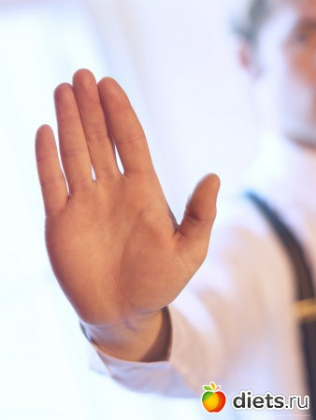
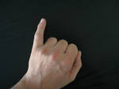
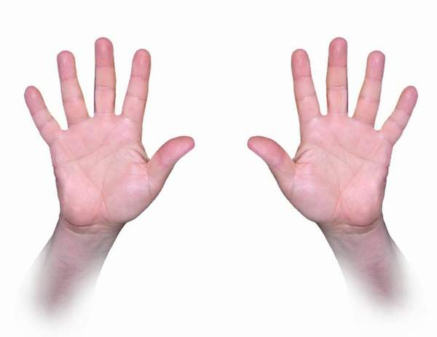

Slide 13
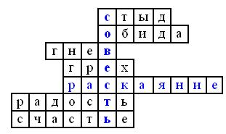

Slide 14
Разум
Воля
Совесть

Slide 15
Дерево предсказаний

Slide 17
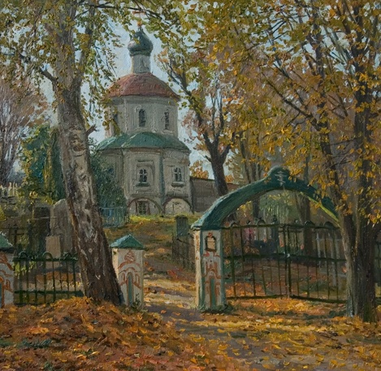
Я узнал (а)…
Было приятно….
Меня удивило….

Slide 18
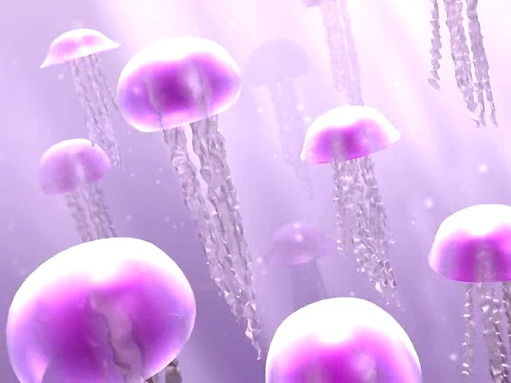
Спасибо за занятие!

